Slide 1
УПРАВЛЕНИЕ ТРЕБОВАНИЯМИ ПОСРЕДСТВоМ RATIONAL REQUISITEPRO
Кужбанов М.Е.
Солодянкина Е.А.
РИМ-240404

Slide 2
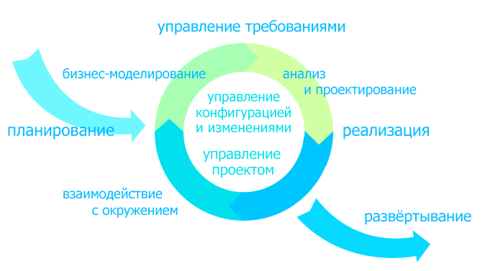
Управление требованиями

Slide 3
Требования в проекте можно разделить на :
Функциональные;
Управленческие;
Эргономические;
Архитектурные;
Взаимодействия;
Сервисного уровня.

Slide 4
Возможности Rational RequisitePro
Проектирование и развертывание процесса управления требованиями "с нуля";
Интеграция с Microsoft Word;
Трассировка требований;
Управление дискуссиями.

Slide 5
Особенности Rational RequisitePro
Сокращение объема доработок;
Повышение производительности труда;
Минимизация расходов и рисков;
Демонстрация соответствия требований.

Slide 6

Rational RequisitePro
Требования
Microsoft Word
Дискуссии

Slide 7
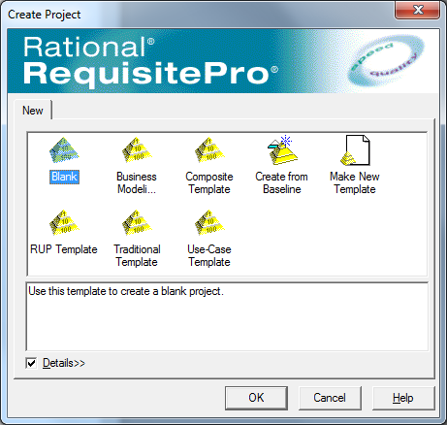
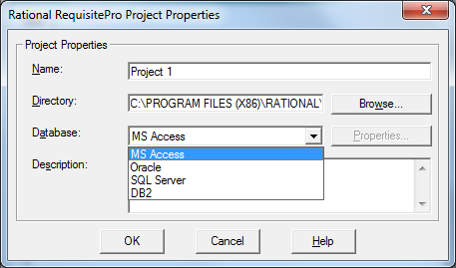
Rational RequisitePro

Slide 8
Rational RequisitePro
Позволяет взаимодействовать с базами данных, созданными для
- Microsoft Access;
- Microsoft SQL Server;
- Oracle.

Slide 9
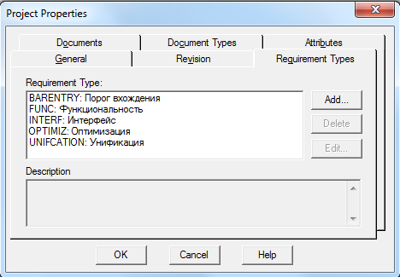
Требования

Slide 10
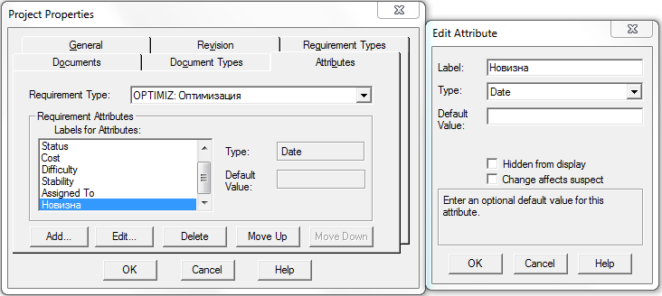
Атрибуты

Slide 11
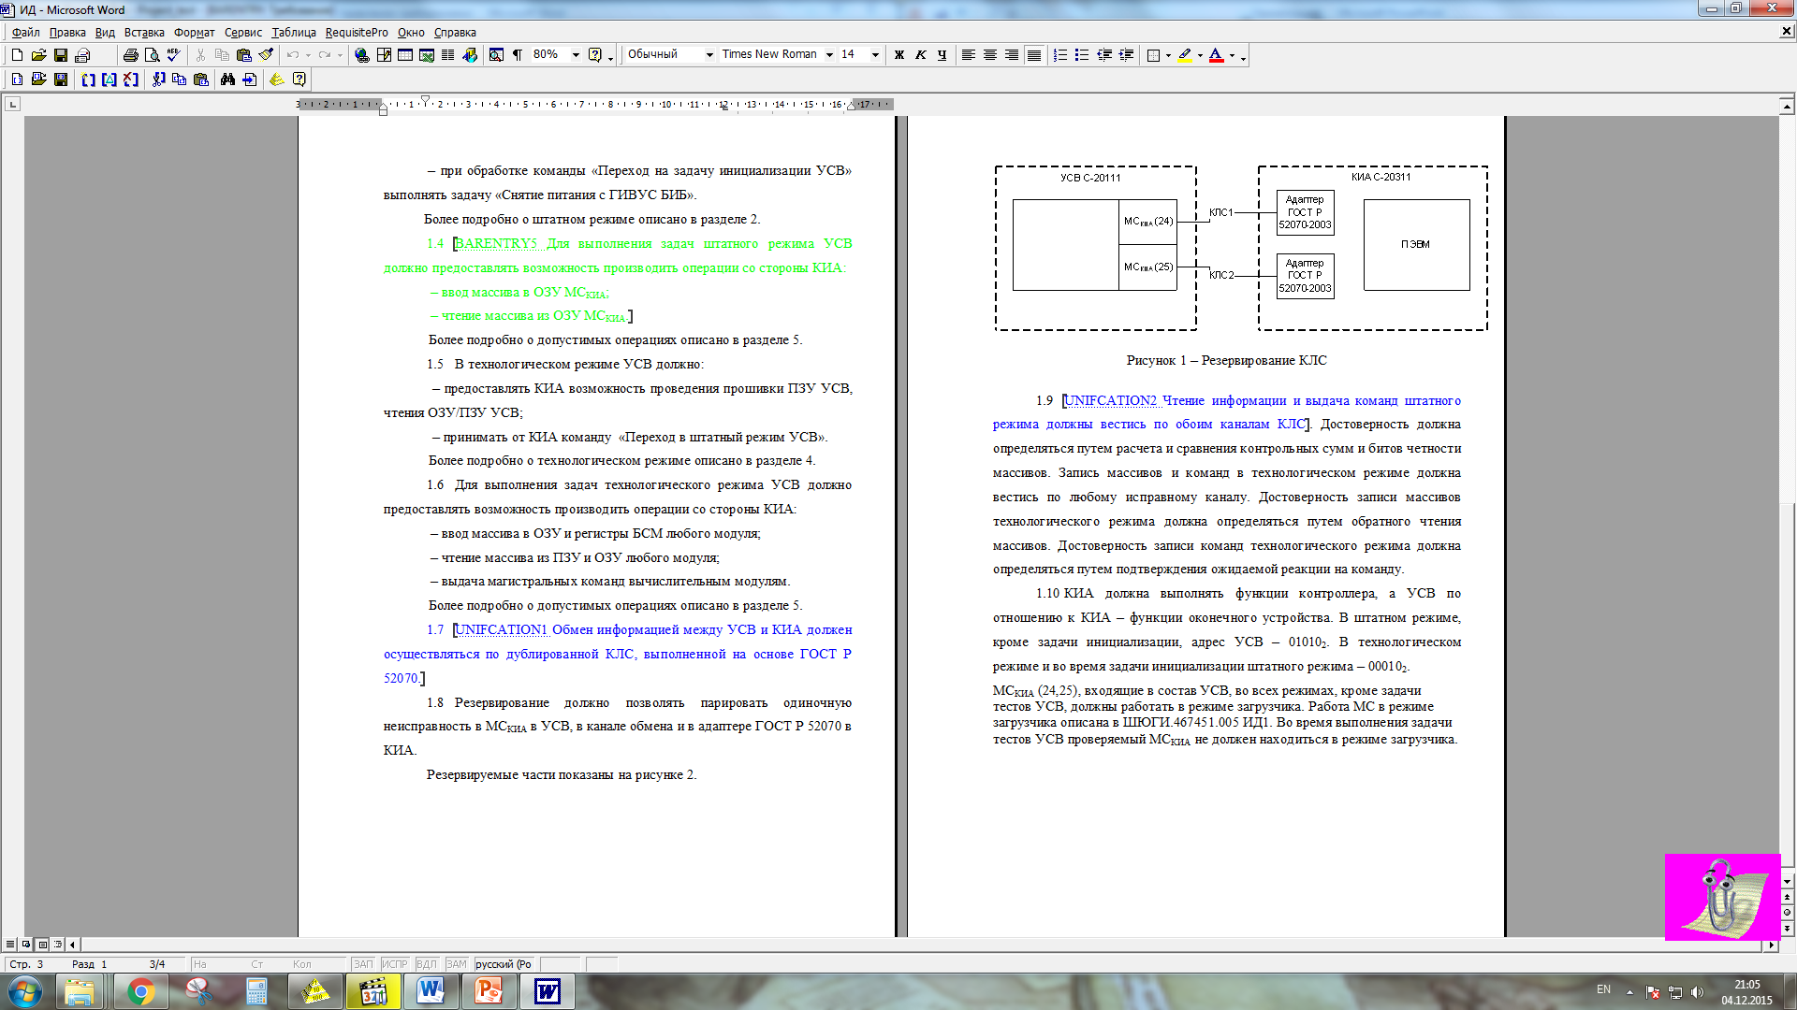
Использование документов

Slide 12
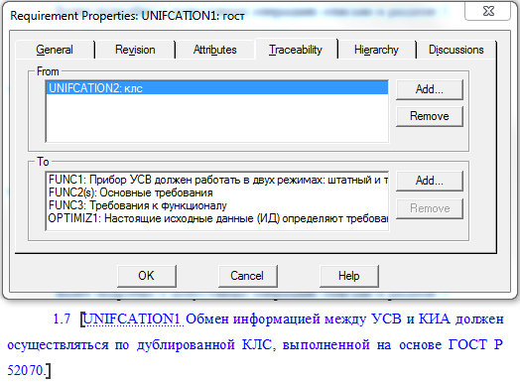
Работа с документами

Slide 13
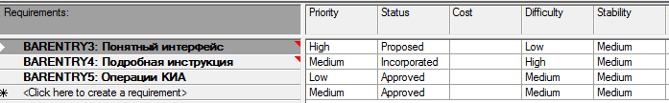
Представления Attribute Matrix

Slide 14
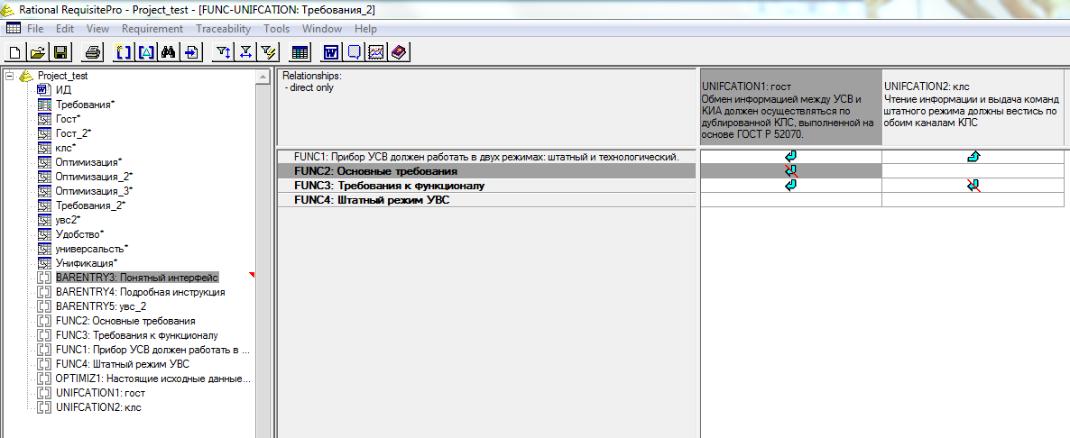
Представления Traceability Matrix

Slide 15
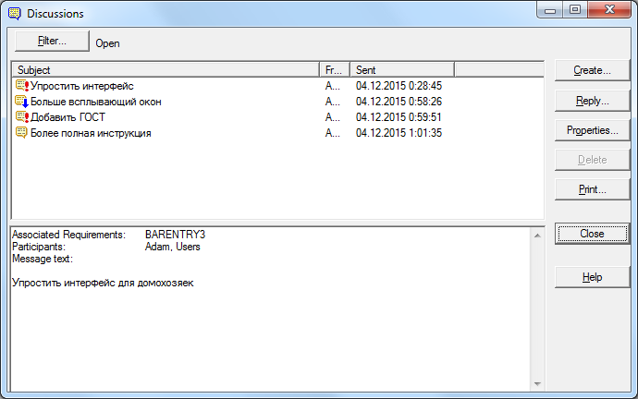
Дискуссии

Slide 16
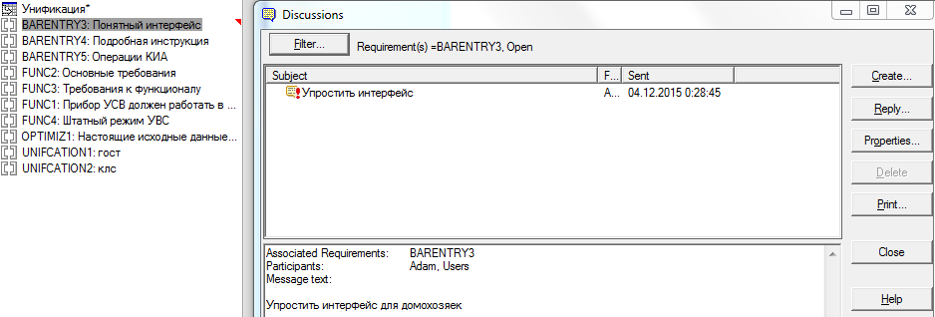
Дискуссии

Slide 17
Недостатки RequisitePro
Высокий порог вхождения;
Поддержка операционной системы Windows 2000 и Windows XP;
Поддержка Microsoft Word 2000.

Slide 18
Спасибо за внимание

